Slide 1

Prezentacja możliwości Dockera
Sylwester Macura

Slide 2

Plan prezentacji
Czym jest Docker
Wykorzystanie praktyczne
Docker compose
Docker swarm

Slide 3
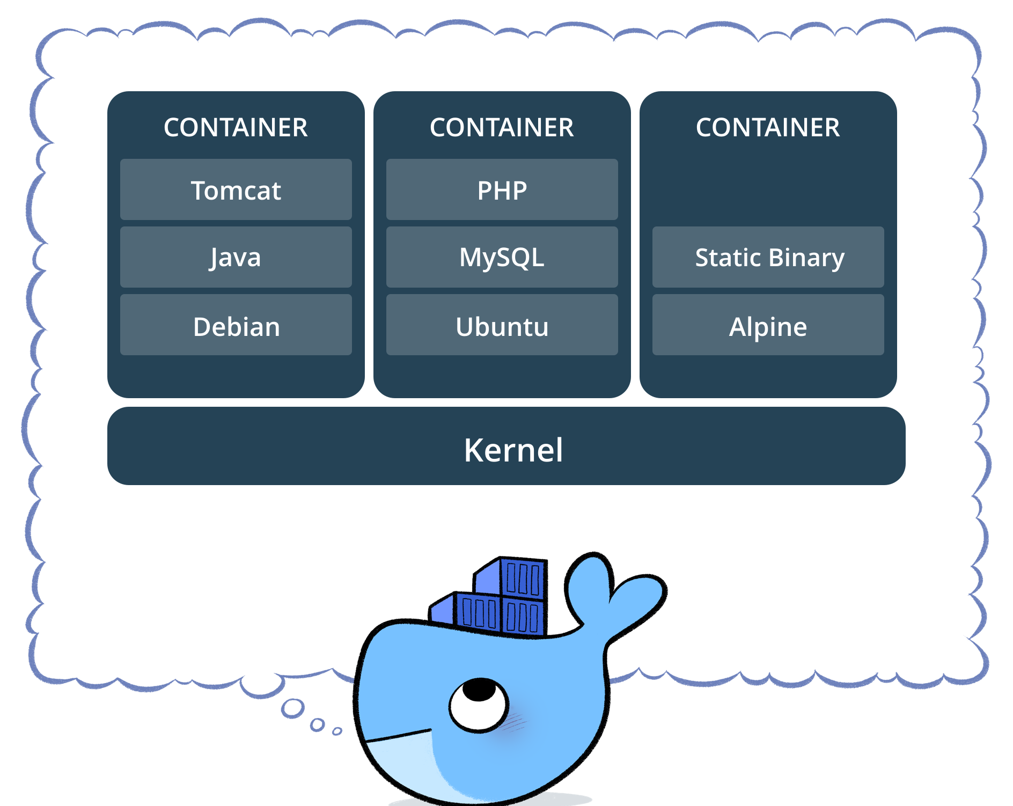
Czym jest Docker

Slide 4
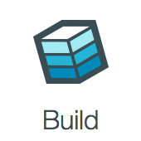
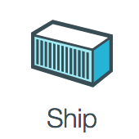
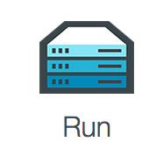
Praca w Dokerze
Dockerfile
Docker build -t wemstar/prezentacja .
Docker Image
Docker push
Docker Registry
Docker run wemstar/prezentacja
Docker container

Slide 5
Dockerfile
FROM java:8
EXPOSE 8080
ADD build/libs/prezentacja-0.0.1-SNAPSHOT.jar prezentacja.jar
ENTRYPOINT ["java", "-jar", "prezentacja.jar"]

Slide 6

Docker compose
version: '3'
services:
web:
image: "wemstar/prezentacja"
ports:
- "8889:8080"

Slide 7

Docker machine
Tworzenie maszyn wirtualnych z dockerrem
Podpinanie się do już istniejących
docker-machine create --driver virtualbox default

Slide 8

Docker swarm
Narzędzie do zarządzania klastrem
docker swarm init --advertise-addr <IP>
docker swarm join --token <token> <master-ip>:<port>

Slide 9
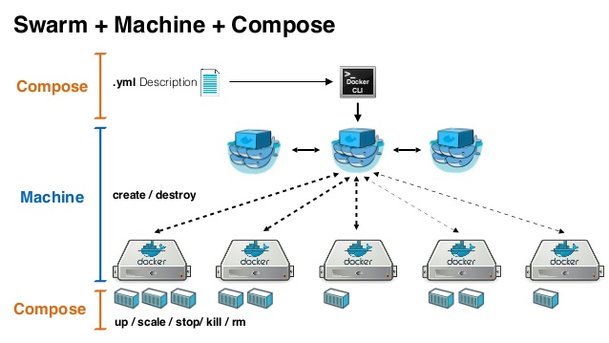
Jak działa Docker Swarm

Slide 10
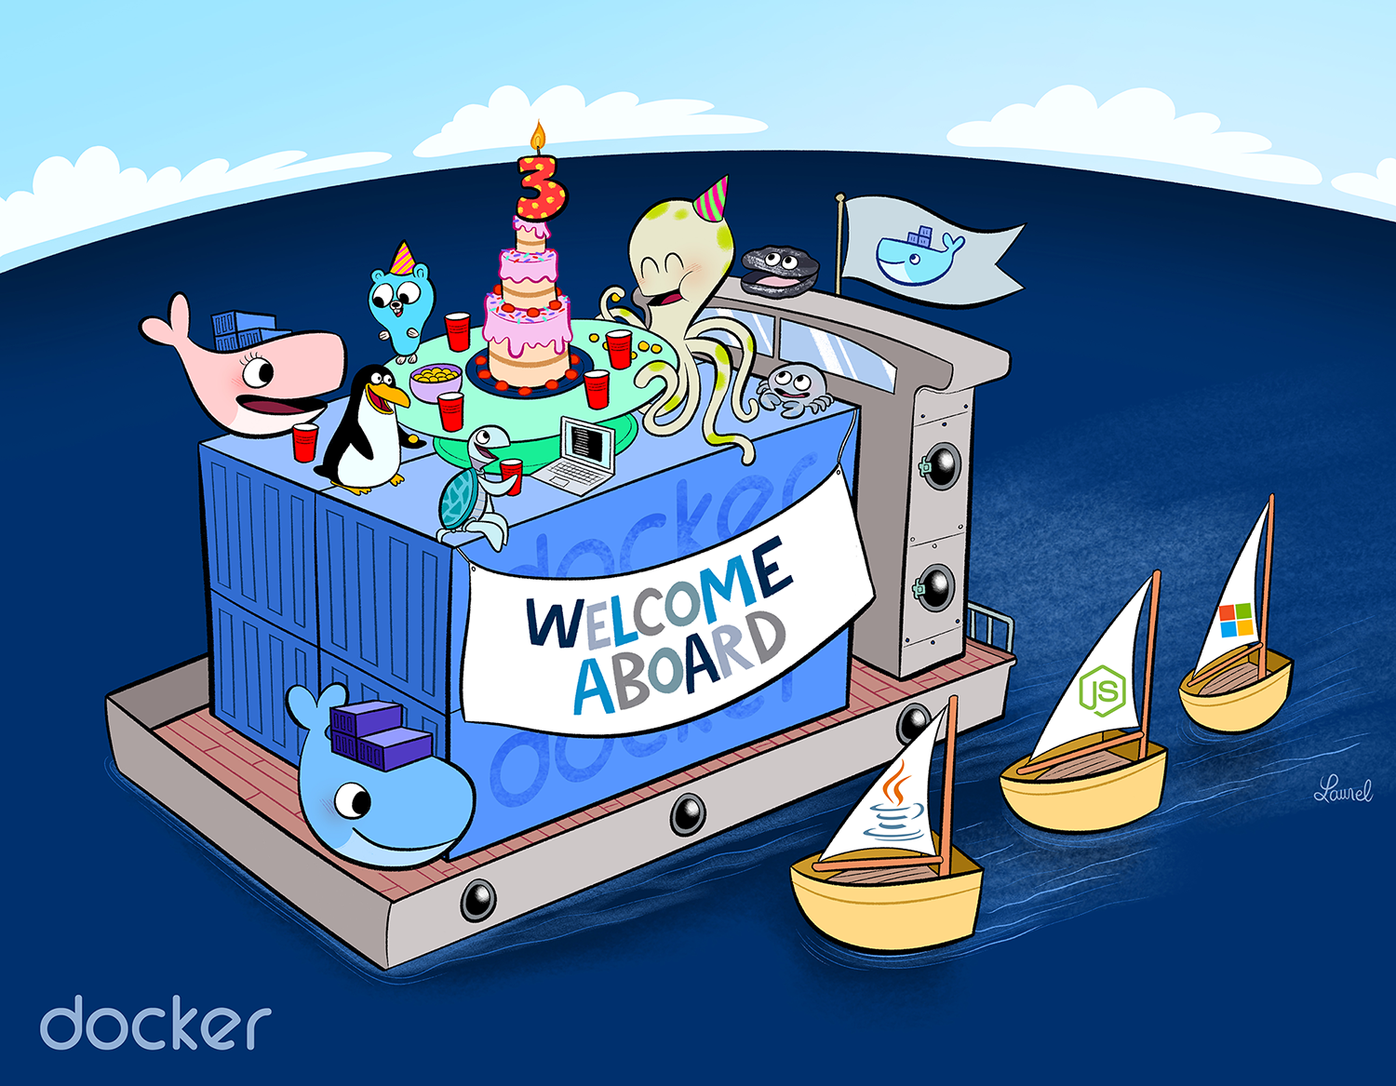
Wady
Kolejny poziom wirtualizacji
Dużo rzeczy w becie

Slide 11
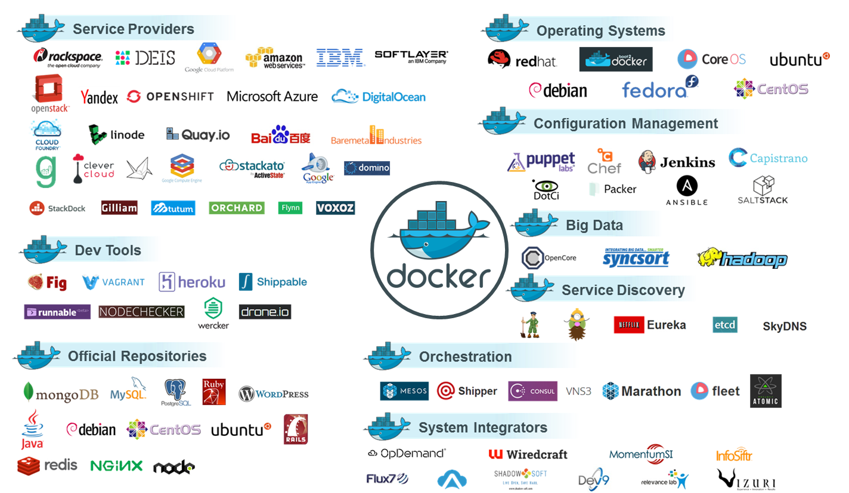
Zalety

Slide 12

Dziękuje za uwagę

